Slide 1


Slide 2
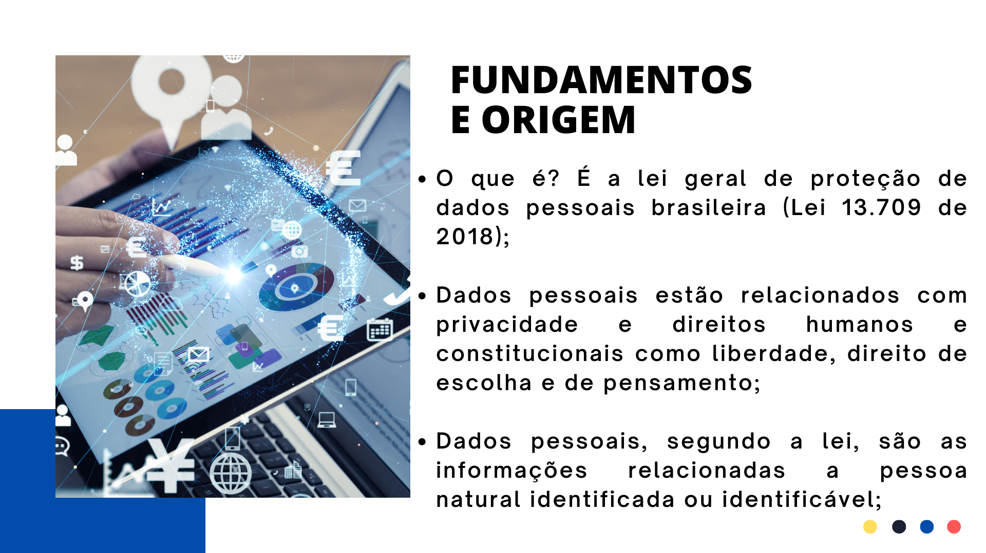

Slide 3
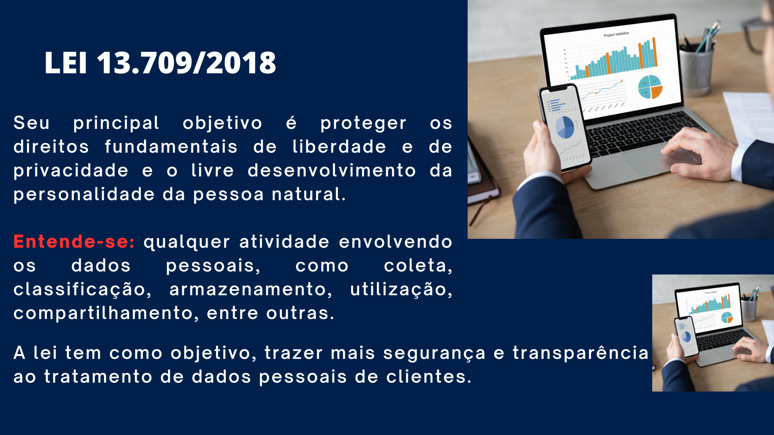

Slide 4
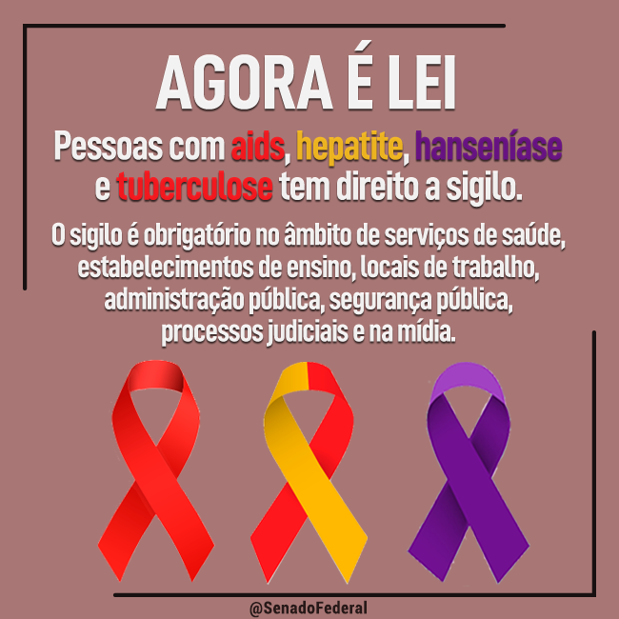
Lei 14.289/2022
Obrigatoriedade de preservar o sigilo sobre a condição das pessoas que vivem com HIV (vírus da imunodeficiência humana), hepatites crônicas (HBV e HCV), hanseníase e tuberculose, vedando a divulgação de informações que permitam identificar essas pessoas em todas as esferas de sua vida, inclusive no local de trabalho.

Slide 5
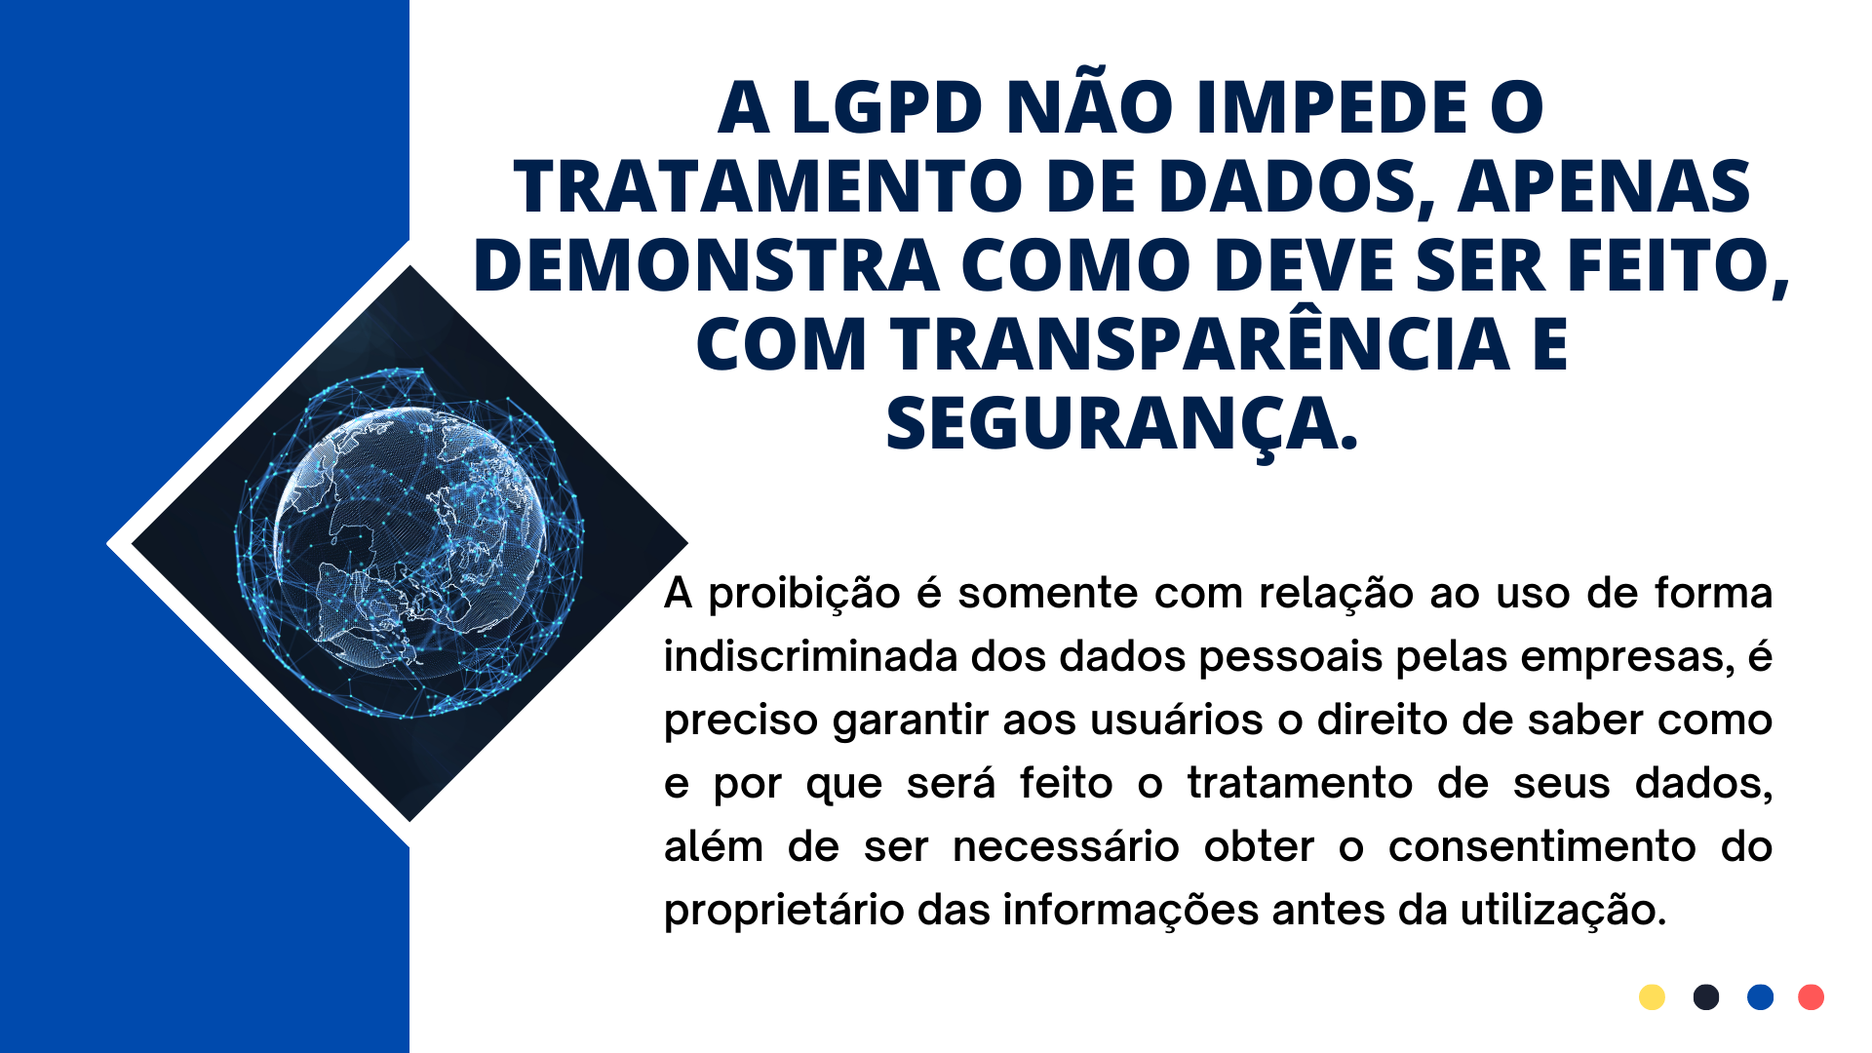

Slide 6
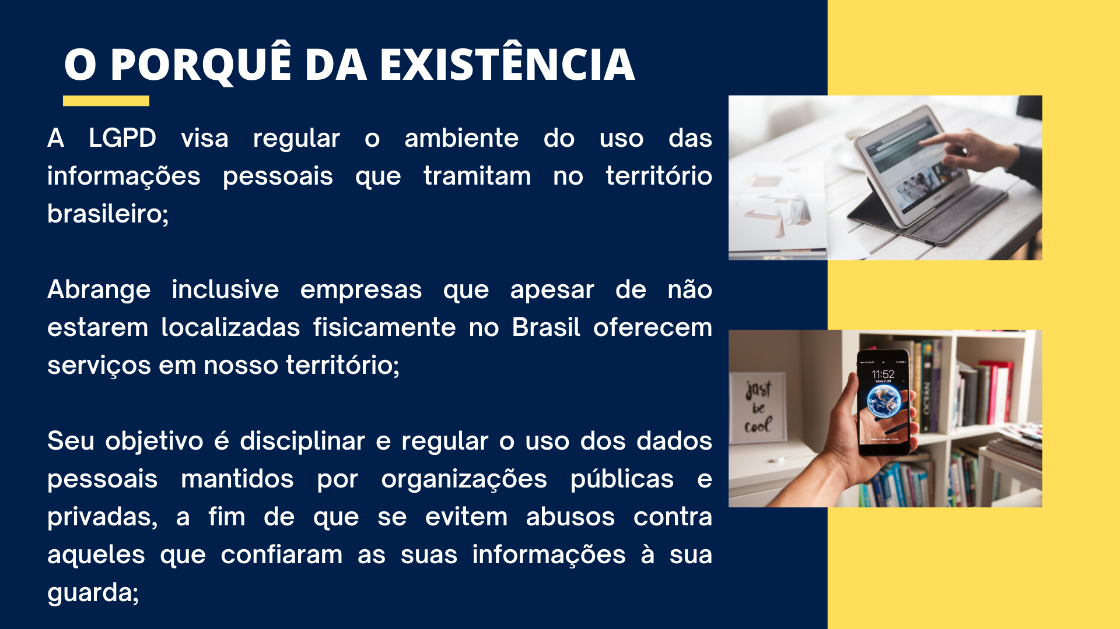

Slide 7
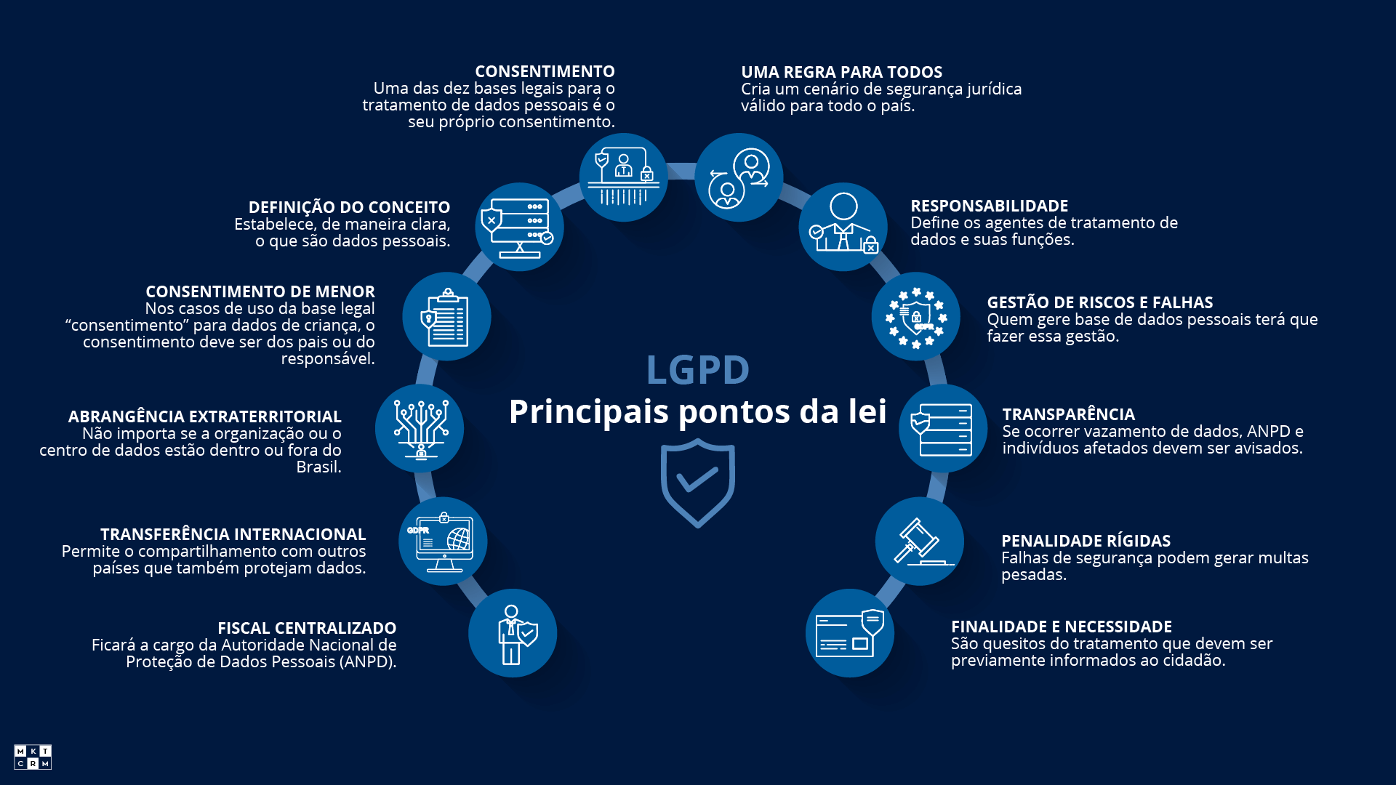

Slide 8
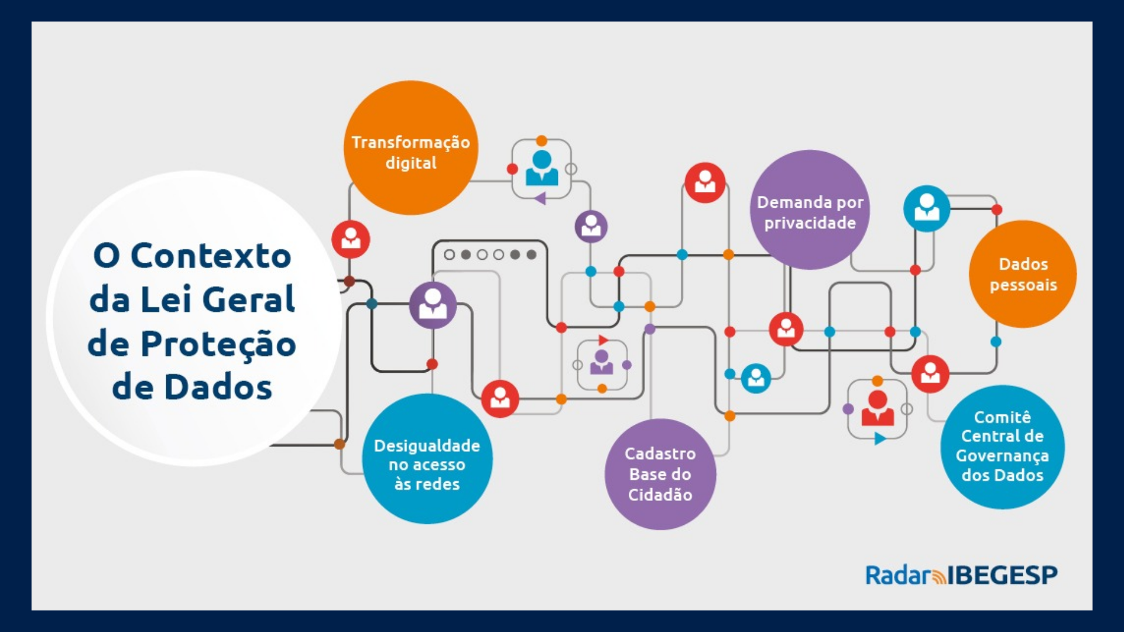

Slide 9
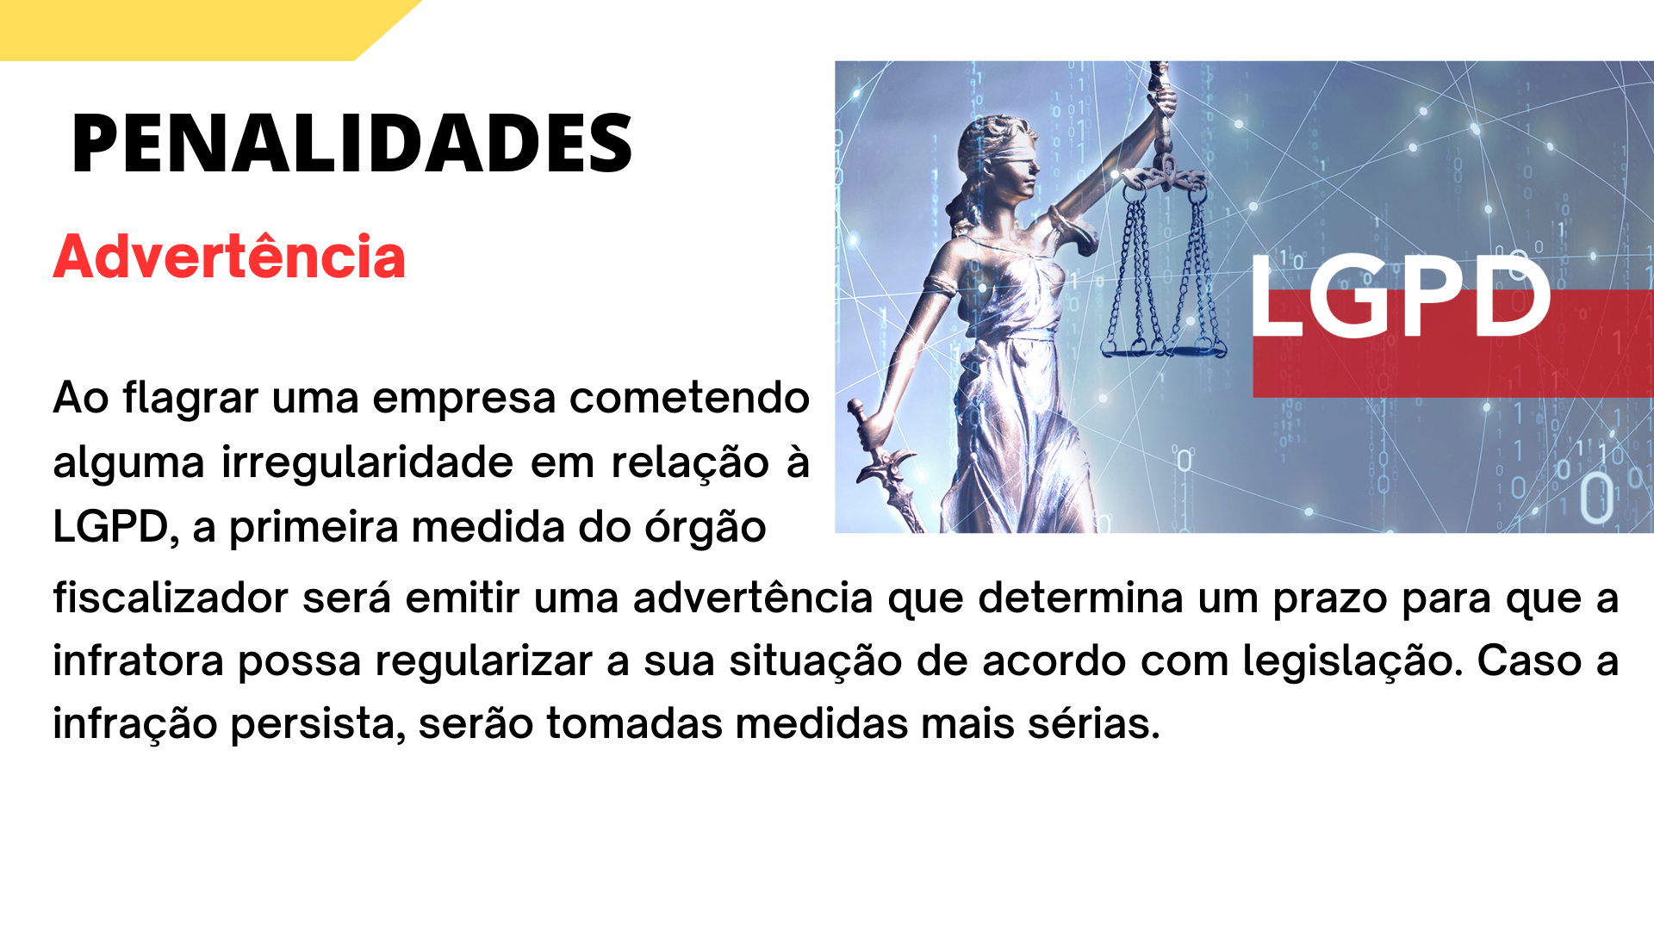

Slide 10


Slide 11
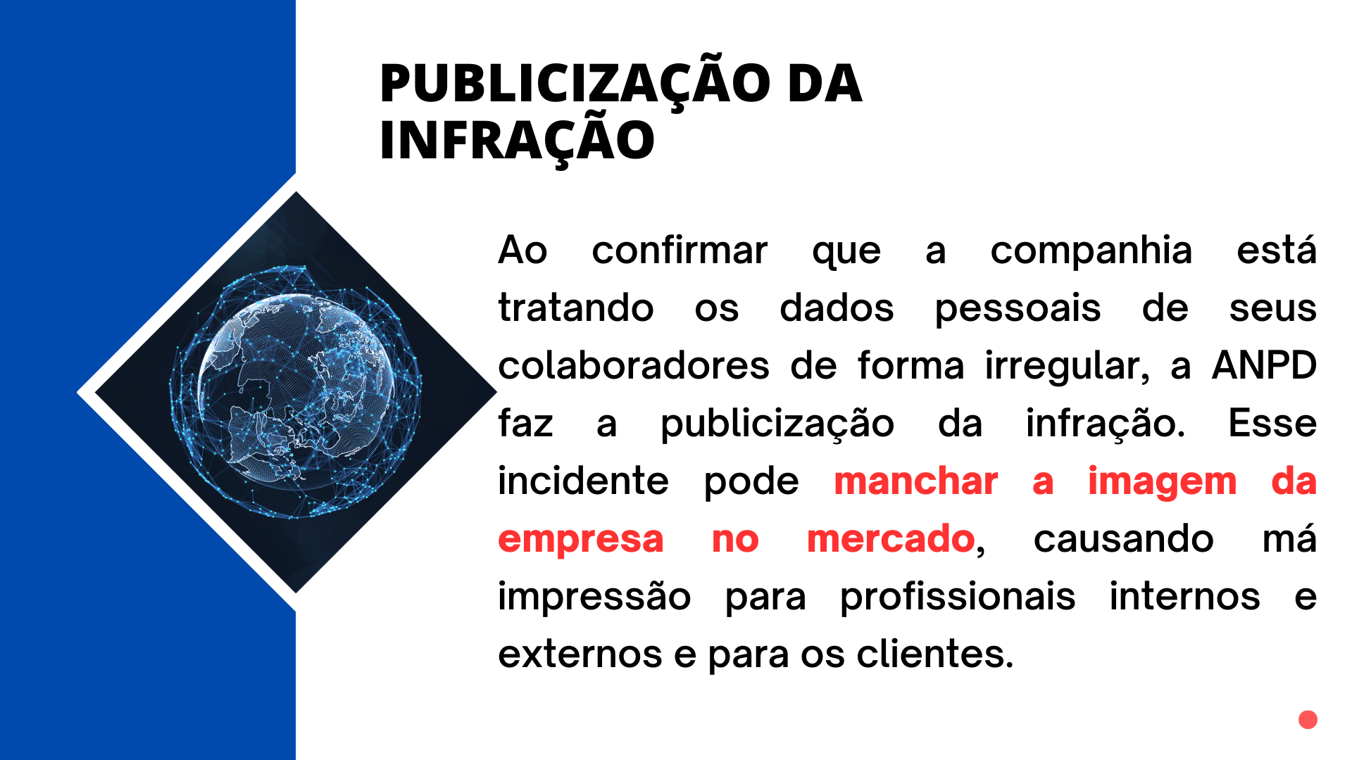


Slide 12


Slide 13
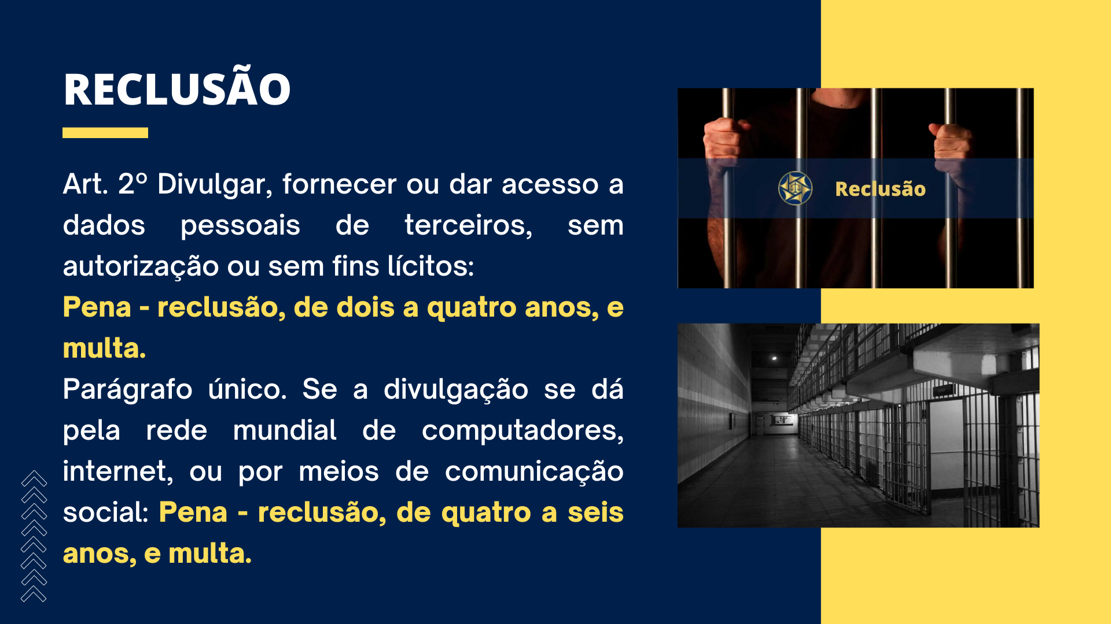

Slide 14


Slide 15
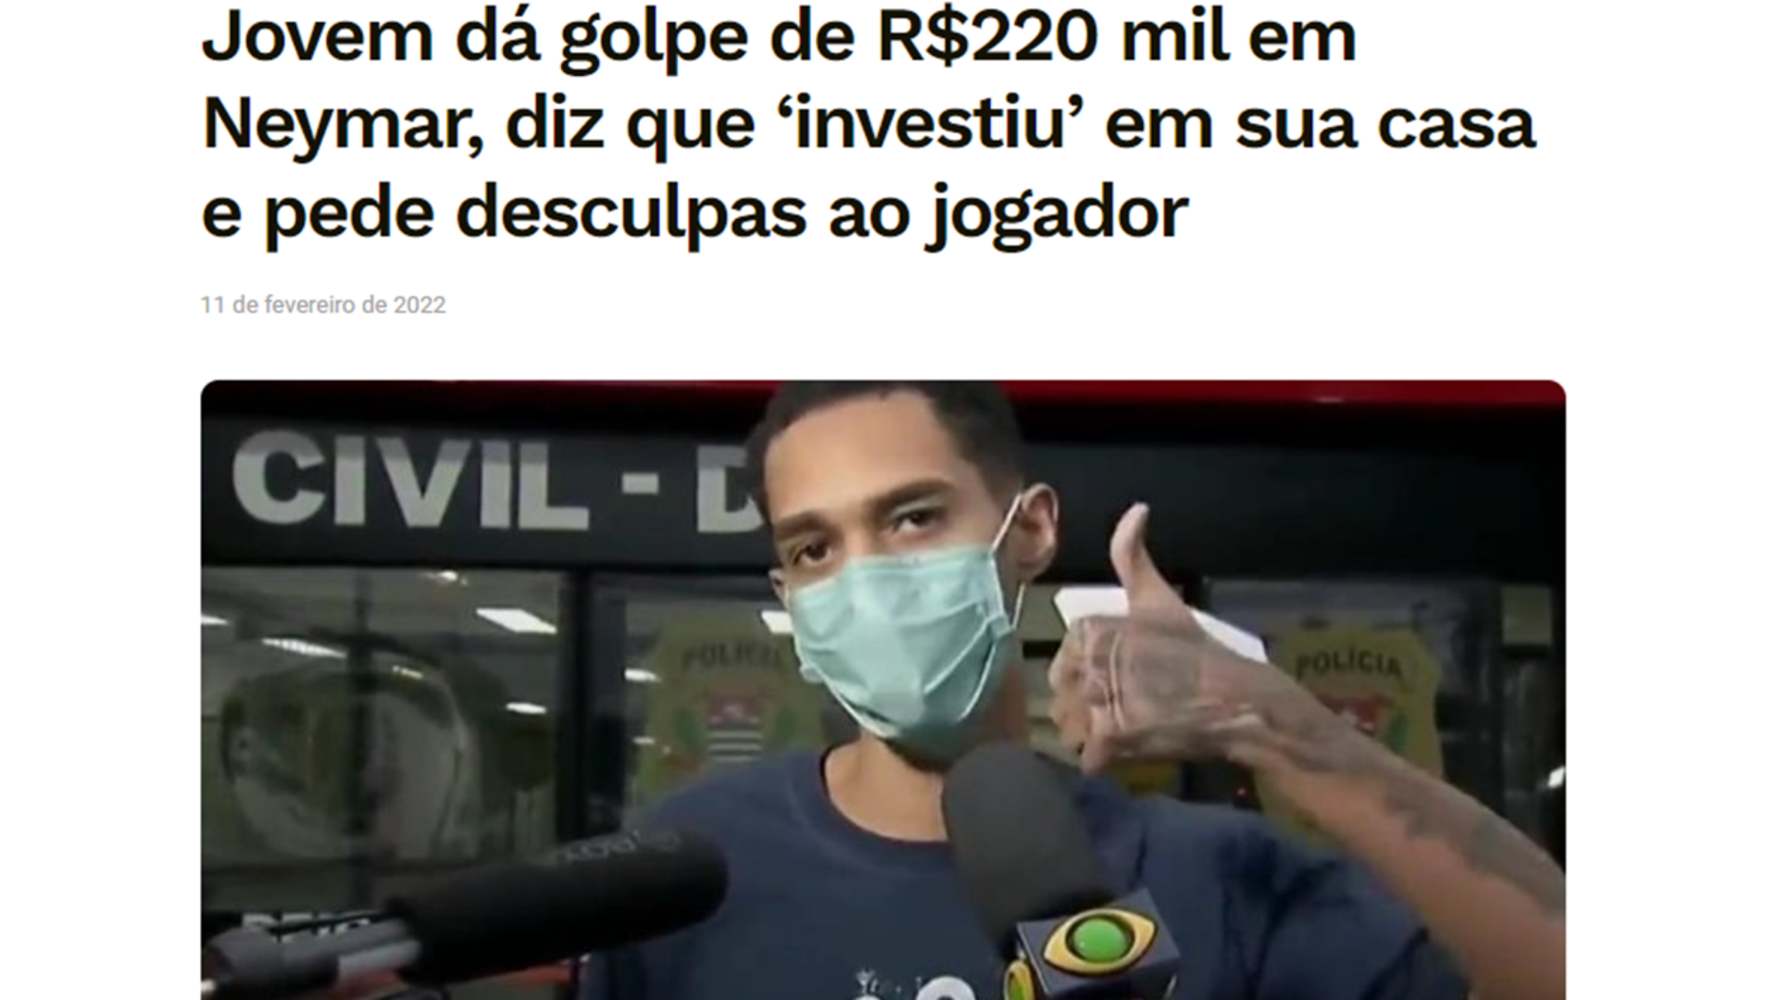

Slide 16


Slide 17
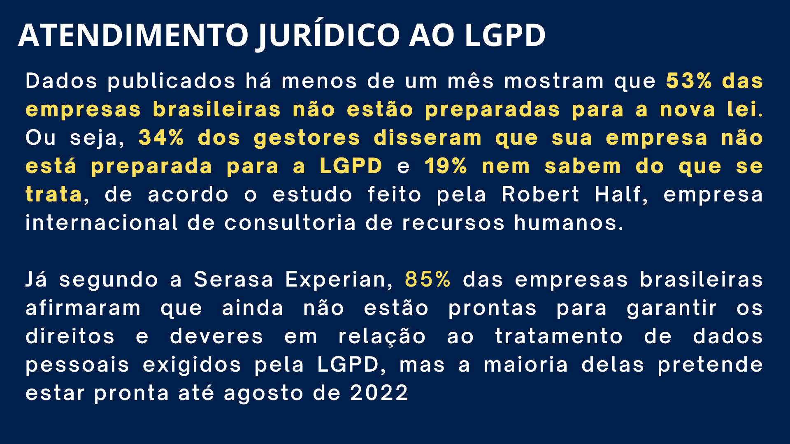

Slide 18
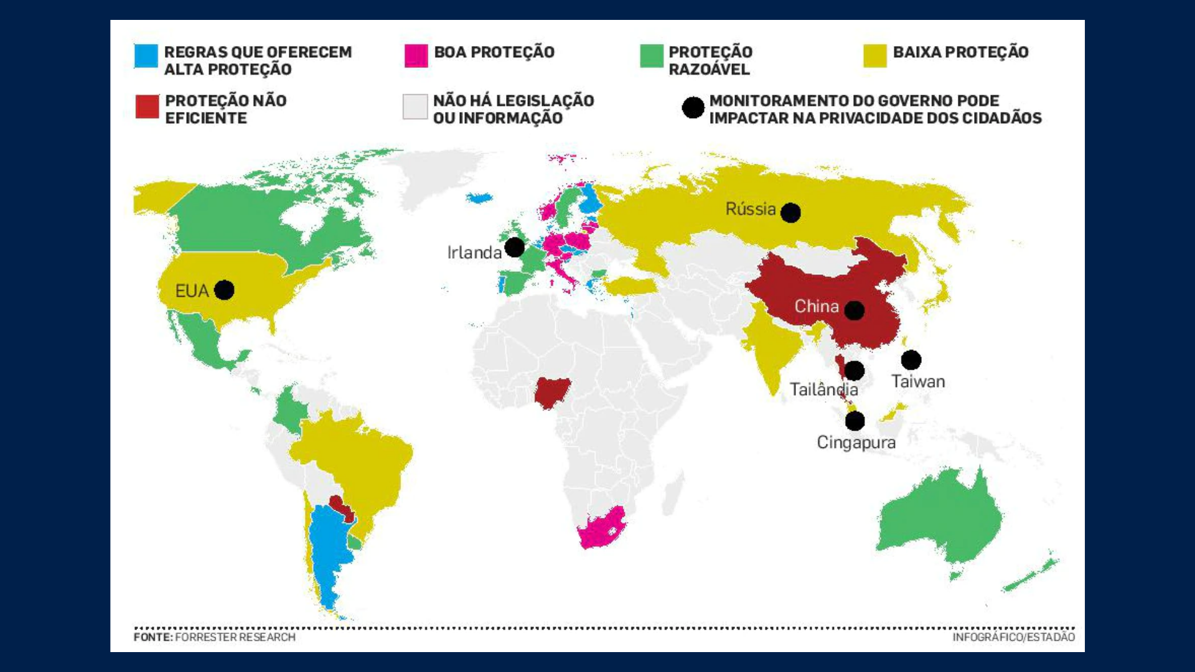

Slide 19
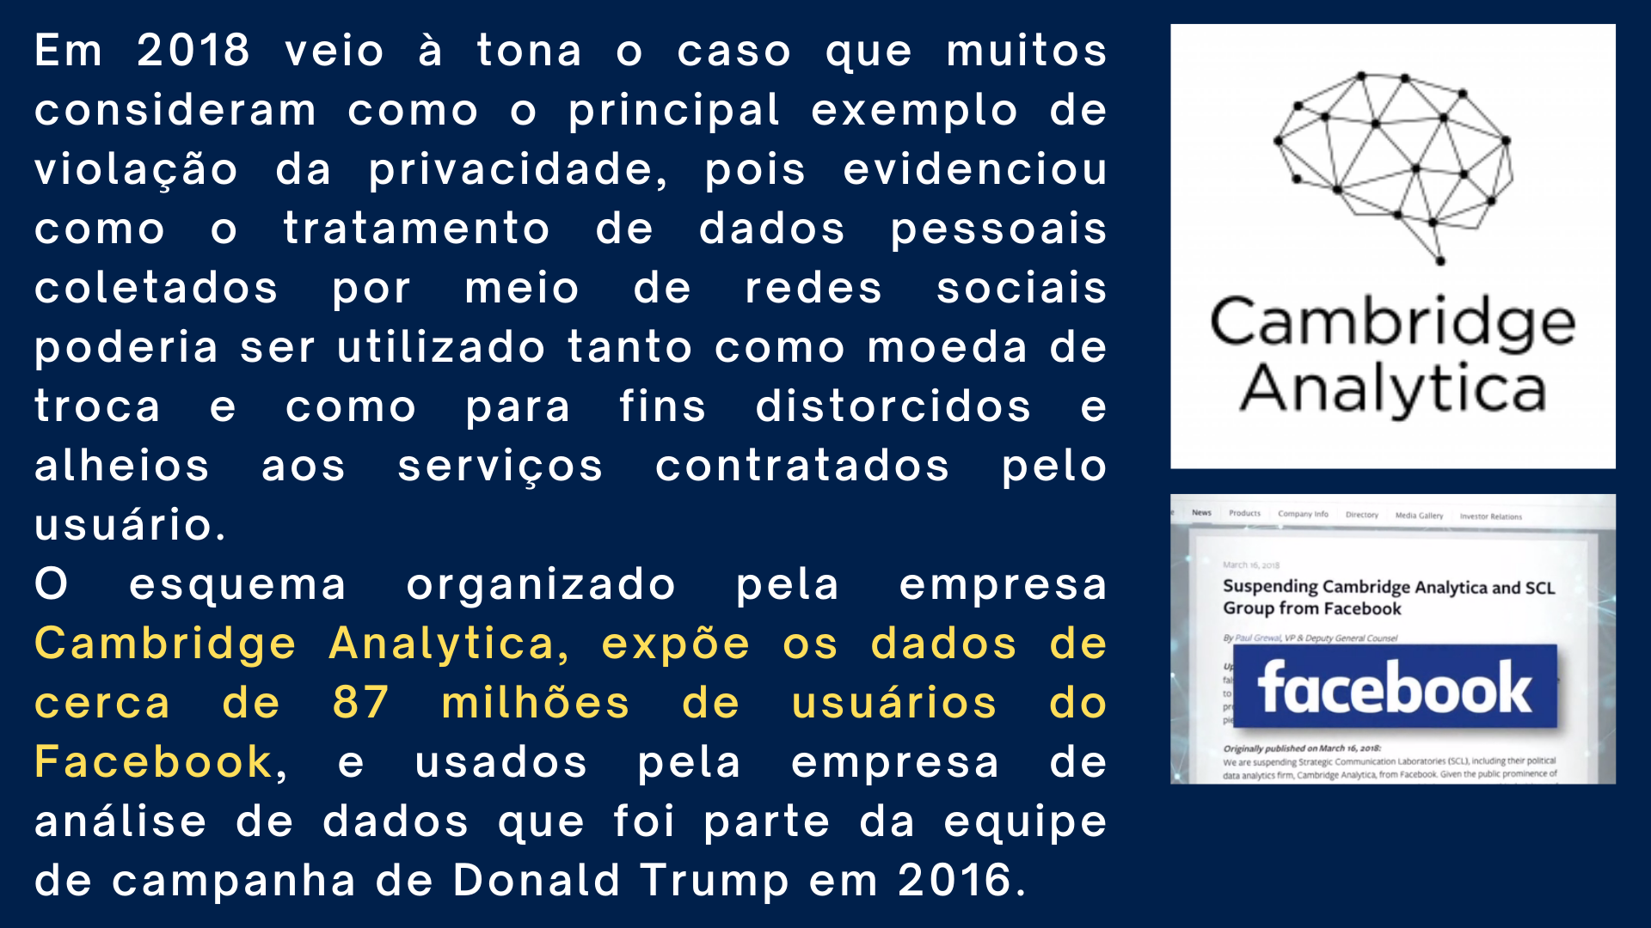

Slide 20
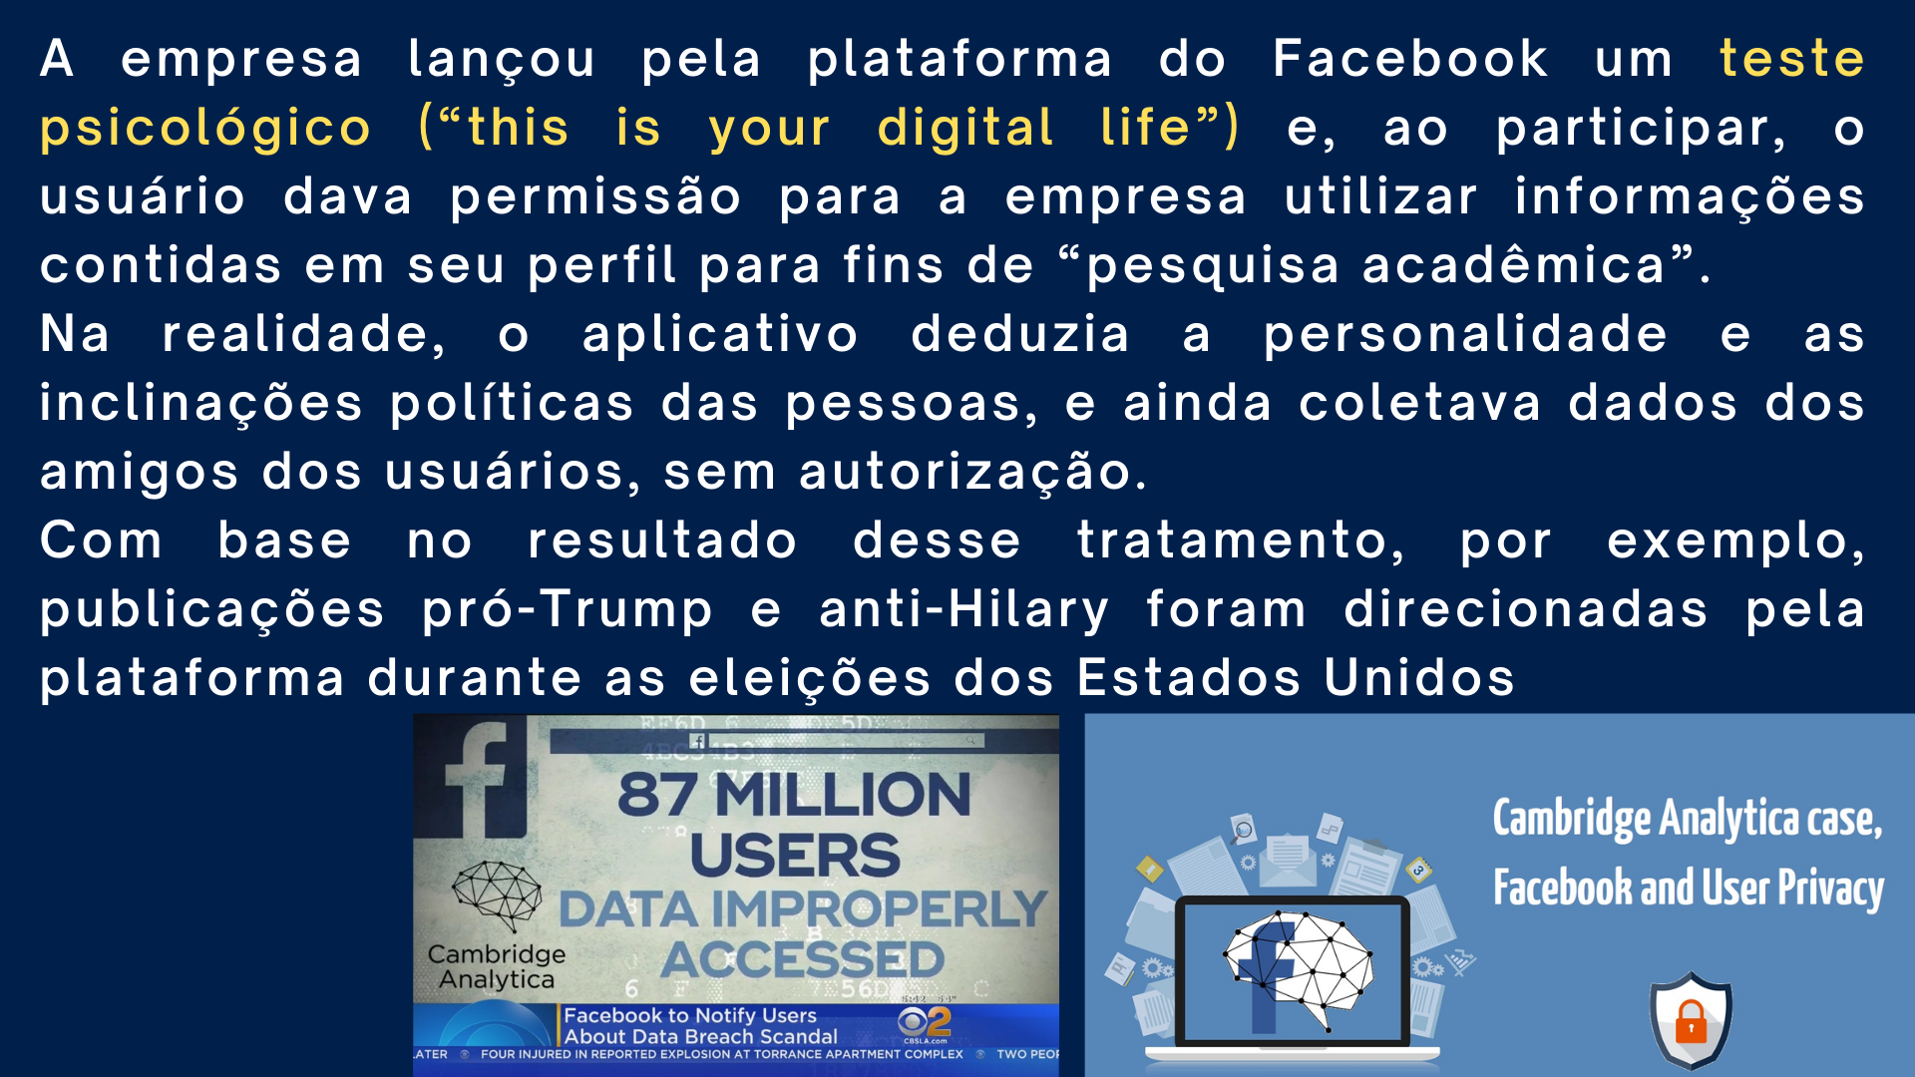

Slide 21

No Brasil
Em 2019, a Netshoes concordou em pagar R$ 500 mil de indenização por danos morais, conforme acordo celebrado com o Ministério Público do Distrito Federal, após informações de cerca de 2 milhões de clientes terem sido expostas na internet. O caso veio a público no início de 2018 quando dados como nome completo, CPF, e-mail e histórico de compras vazaram devido a falhas em sistemas da empresa.
À época, a Netshoes disse em nota à imprensa que acionou “órgãos competentes para a mais breve apuração, esclarecimento e solução do ocorrido com total transparência”. A empresa também disse que “tem a proteção de dados como um de seus mais sólidos compromissos” e que não identificou “qualquer indício de invasão à sua estrutura tecnológica”.

Slide 22
Outras leis de proteção de dados
Lei nº 13.709, de 14 de agosto de 2018 - Lei Geral de Proteção de Dados Pessoais.
Lei nº 12.965, de 23 de abril de 2014 - Marco Civil da Internet - Estabelece princípios, garantias, direitos e deveres para o uso da Internet no Brasil.
Decreto nº 8.771, de 11 de maio de 2016 - Regulamenta a Lei nº 12.965, de 23 de abril de 2014, para tratar das hipóteses admitidas de discriminação de pacotes de dados na internet e de degradação de tráfego, indicar procedimentos para guarda e proteção de dados por provedores de conexão e de aplicações, apontar medidas de transparência na requisição de dados cadastrais pela administração pública e estabelecer parâmetros para fiscalização e apuração de infrações.
Instrução Normativa SGD nº 117, de 19 de novembro de 2020 - Dispõe sobre a indicação do Encarregado pelo Tratamento dos Dados Pessoais no âmbito dos órgãos e das entidades da administração pública federal direta, autárquica e fundacional.
Portaria MC nº 538, de 13 de Janeiro de 2021 - Designa o Ouvidor-Geral para atuar como Encarregado pelo Tratamento de Dados Pessoais no âmbito do Ministério da Cidadania.

Slide 23


Slide 24
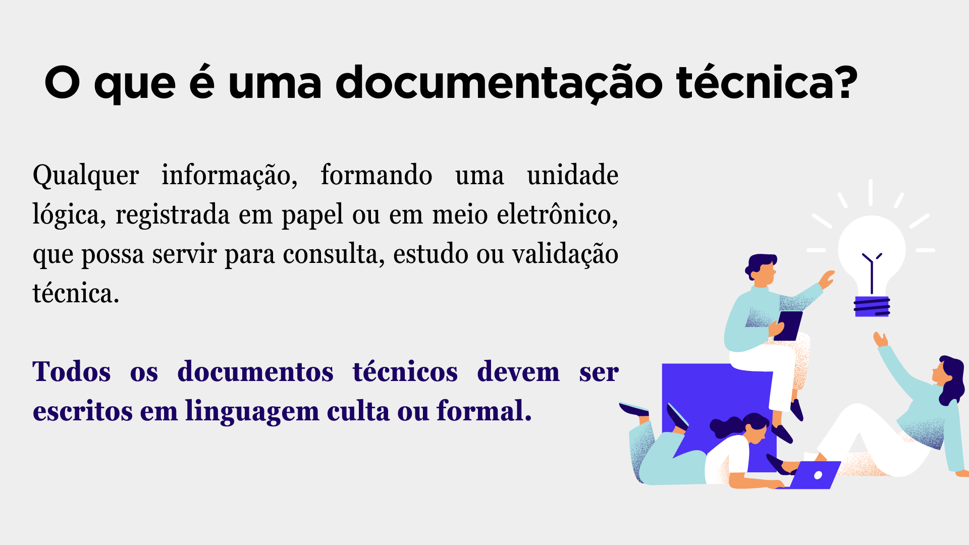

Slide 25
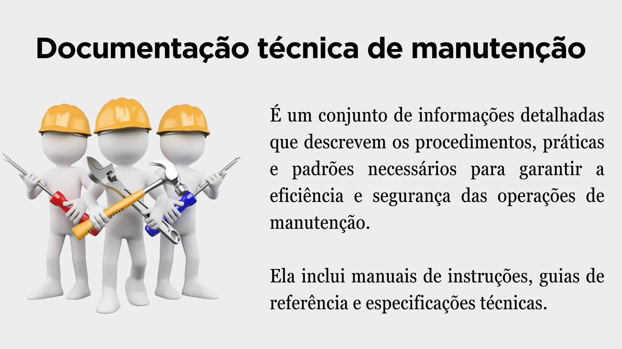

Slide 26
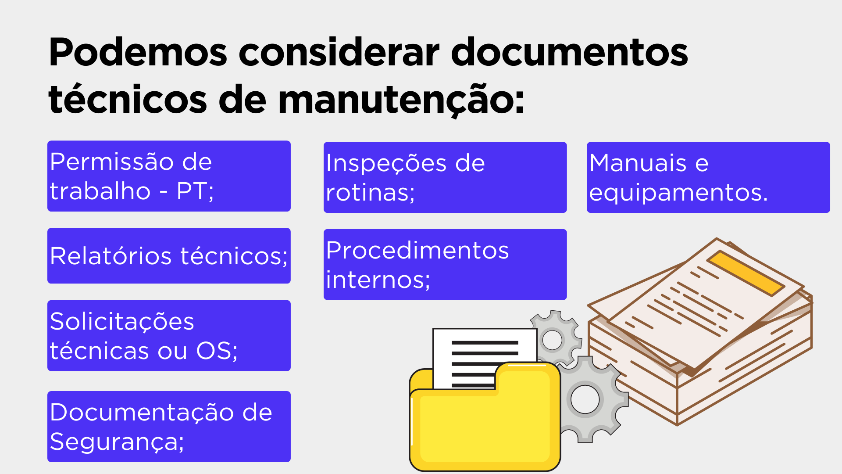

Slide 27
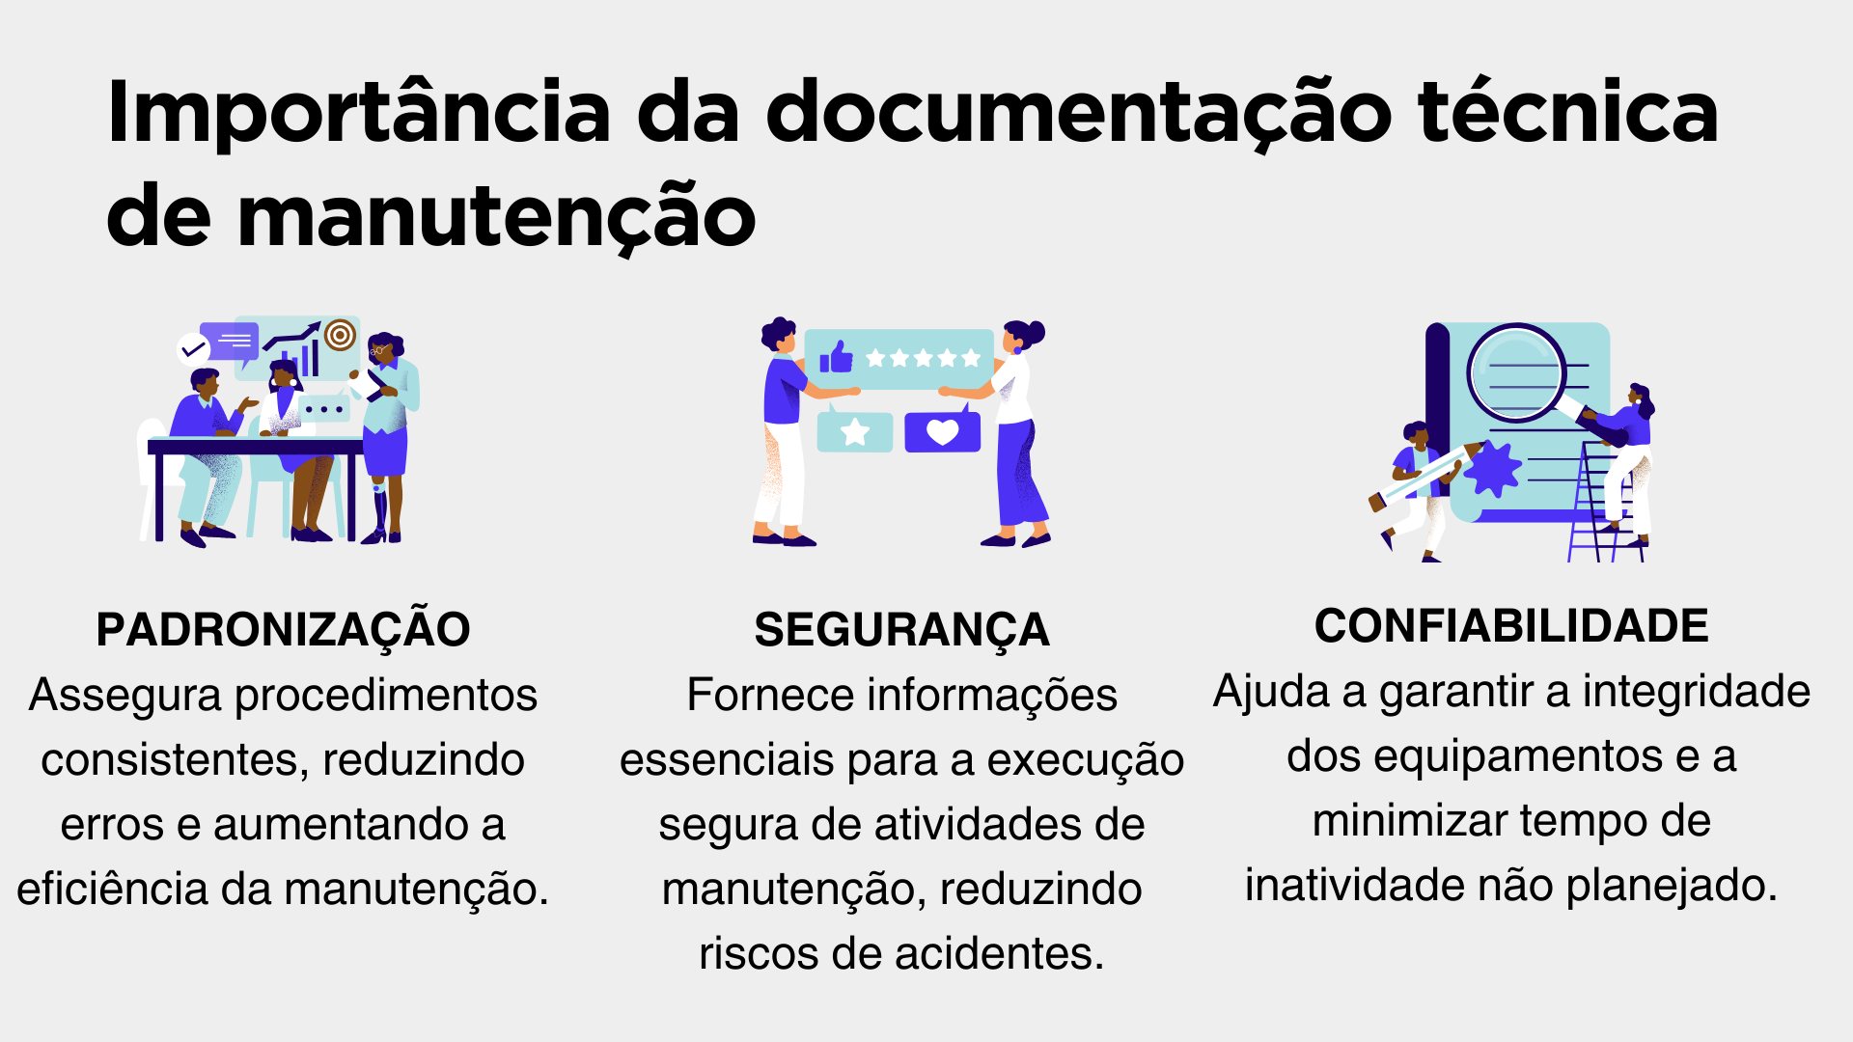

Slide 28
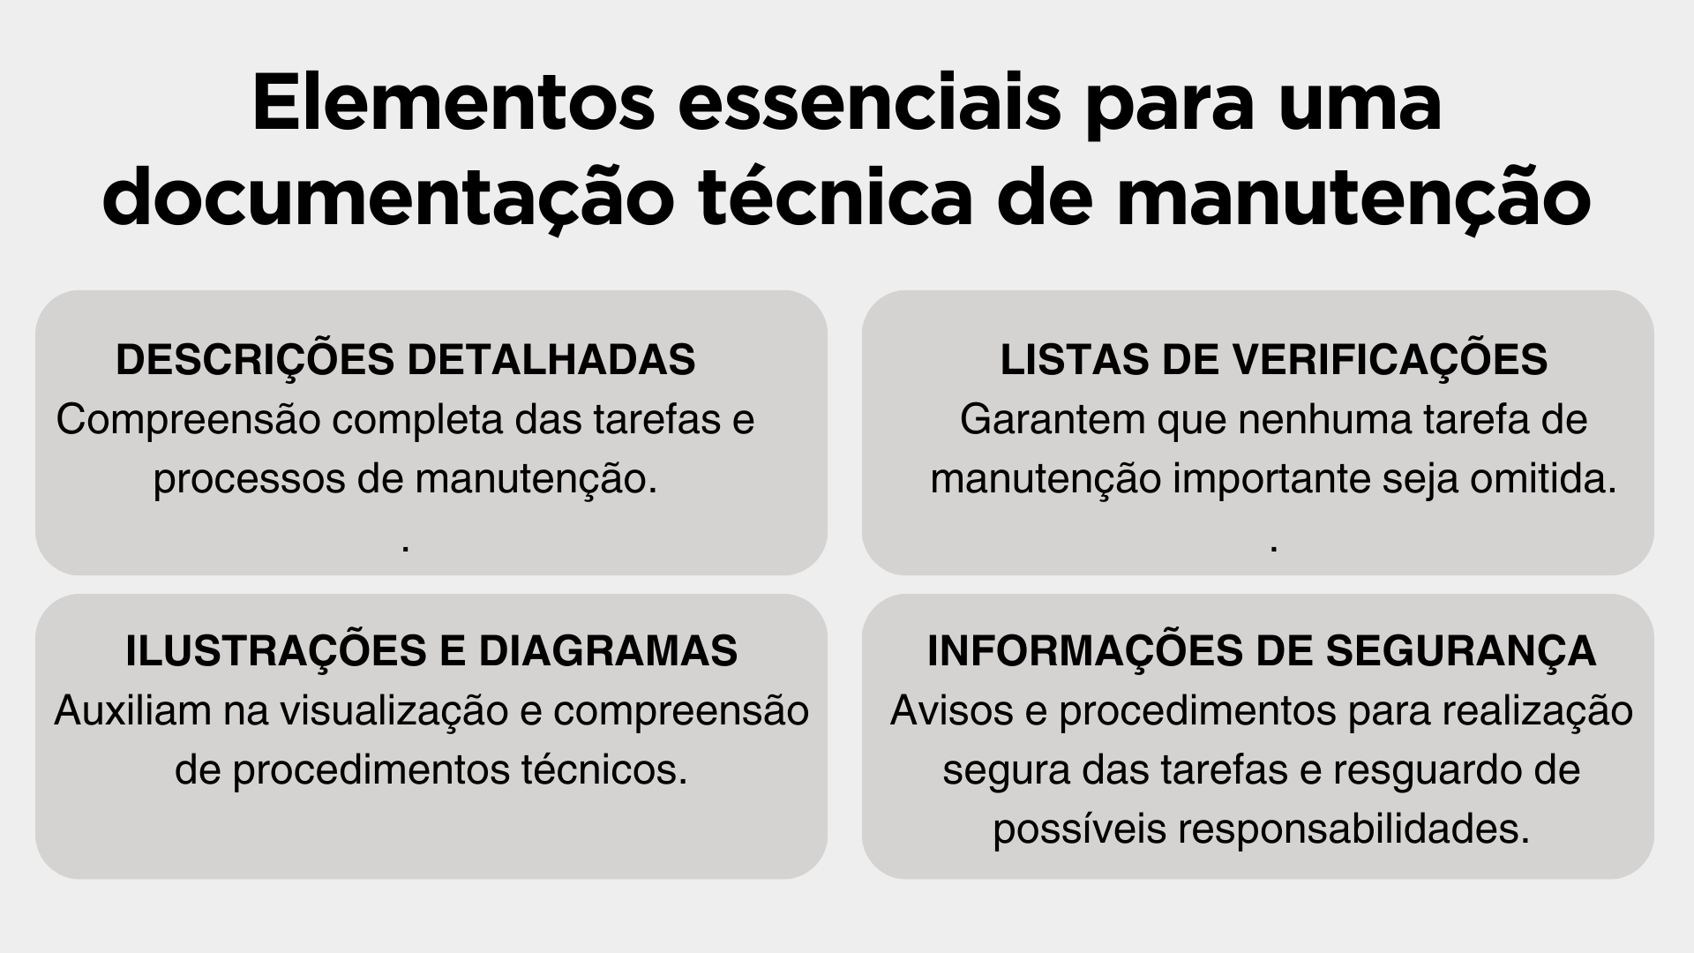

Slide 29
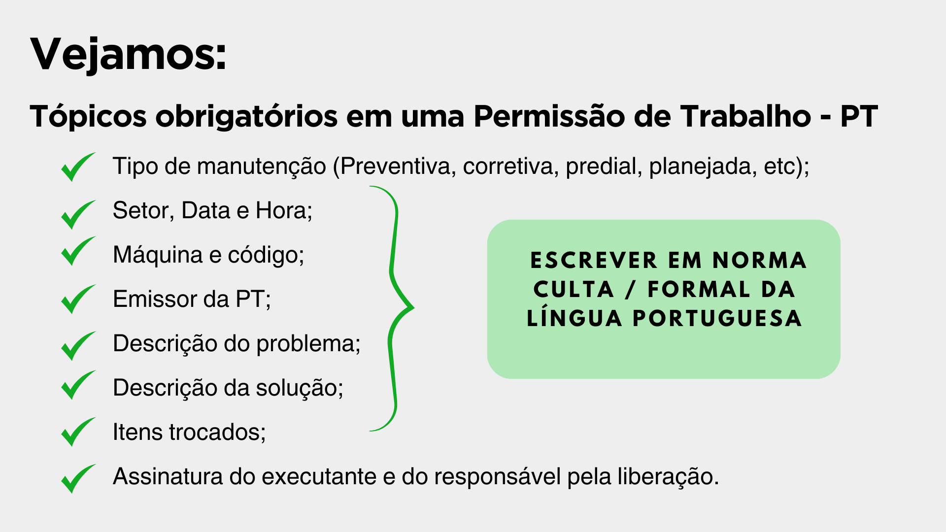

Slide 30
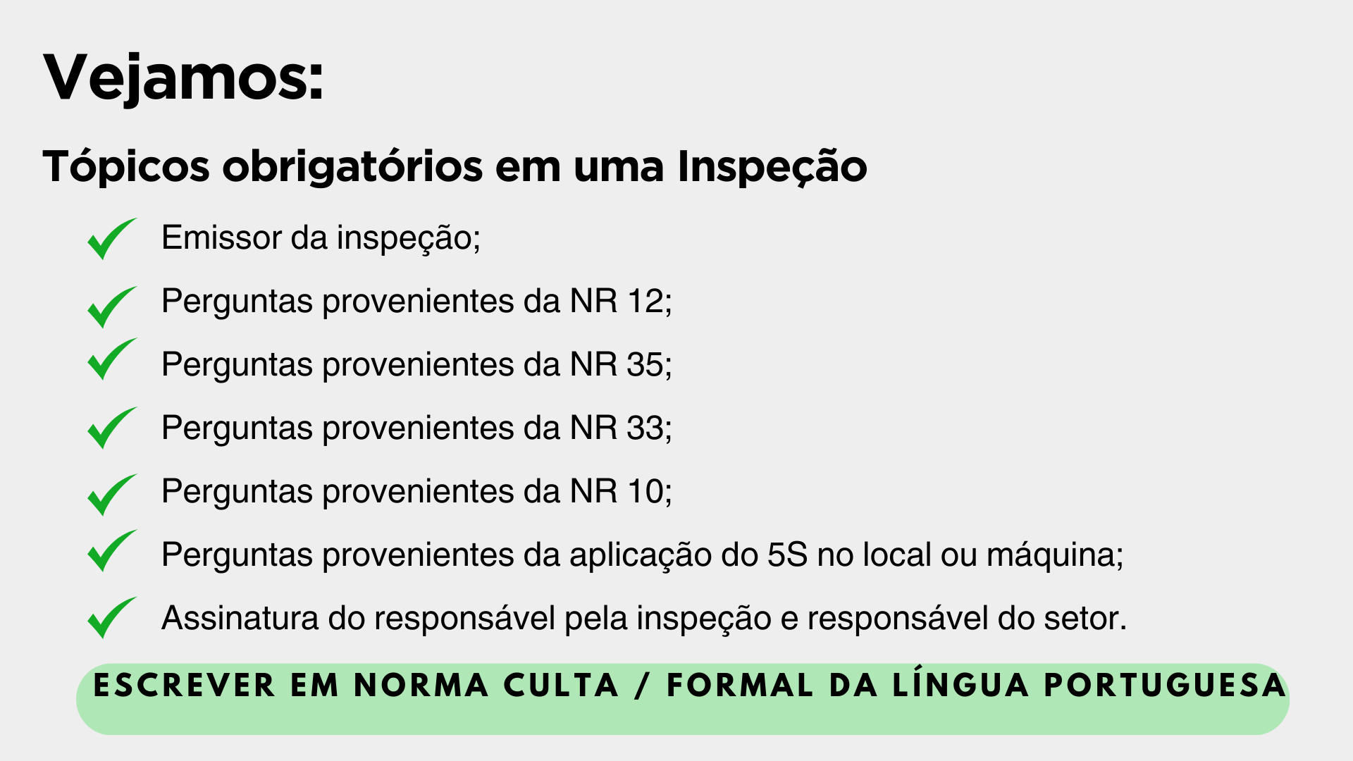

Slide 31



APR
Análise preliminar de riscos
Professora Gabriela Viana

Slide 32

O que é uma APR?
Consiste em um estudo antecipado e detalhado de todas as fases do trabalho a fim de detectar os possíveis problemas que poderão acontecer durante a execução, que permite a identificação dos riscos envolvidos a cada passo da tarefa, e ainda propicia condição para evitá-los ou conviver com eles em segurança

Slide 33


Objetivo
Determinar se os controles planejados ou existentes são adequados e cuja intenção é que os riscos sejam controlados antes do perigo ocorrer.

Slide 34

Critérios necessários para executar uma avaliação de risco eficaz:
Revisar o plano de ação
Determinar o risco
Identificar os perigos
Fazer uma estimativa do risco associado com cada perigo levantado e preparar um plano de ação.
Significativos relacionados com cada atividade de trabalho. Considerar quem pode ser prejudicado e como.
Reavaliar os riscos com a base coletada e verificar se os riscos são toleráveis.

Slide 35
Avaliação de riscos
Identificar os perigos
Quantificar o risco a partir de cada perigo a probabilidade e gravidade do perigo
Avaliar se o risco é tolerável
Tratar
Eliminar
Monitorar

Slide 36

Usar o cinto de segurança, independente da distância que se deslocar com o veículo;
Não usar celular ao dirigir;
Estacionar corretamente, e utilizar os cones para isolar a área;
Jamais estacionar na contra mão;
Ao posicionar a escada, certificar que ela esta bem firme;
Verificar sempre a situação do piso ao colocar a escada;
Amarrar a escada ao poste;
Usar a chave de testes sempre que houver contato com poste/partes metálicas.

Slide 37
Usar o cinto de segurança e/ou linha da vida de forma correta, caso tenha duvida, acionar o supervisor e/ou técnico de segurança;
Seguir as orientações para uso do cinto de segurança, sempre colocando primeiro o cordão umbilical para depois passar o talabarte;
Usar capacete durante toda execução do serviço, inclusive no armário e cliente;
Uso do Óculos de segurança (Fumê ou transparente) em todas as atividades;
Uso da luva de segurança quando for equipar Poste ou padrão.

Slide 38
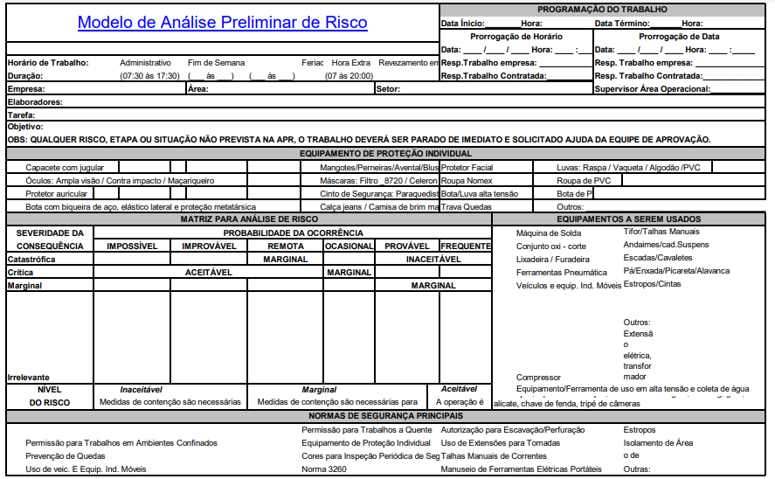

Slide 39
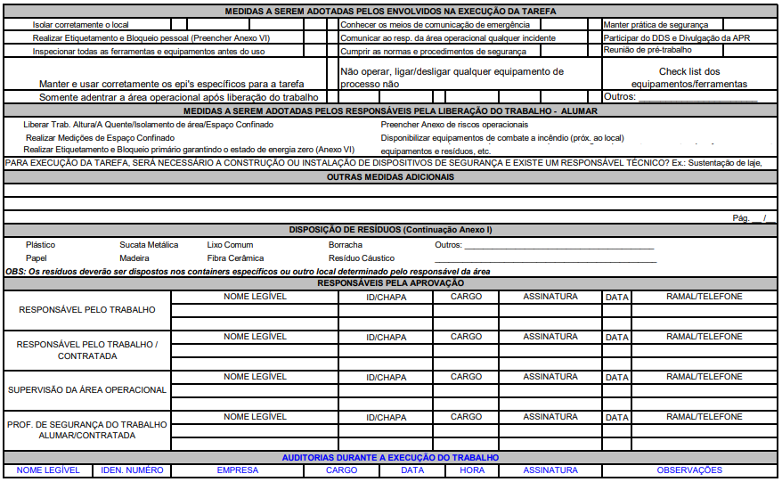

Slide 40
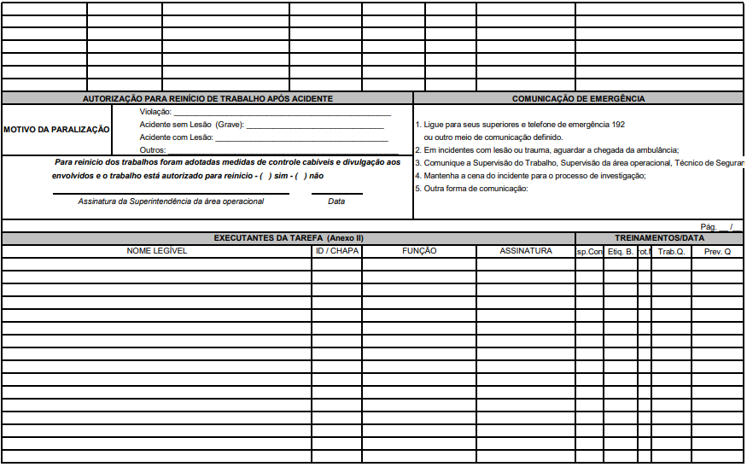

Slide 41


Slide 42
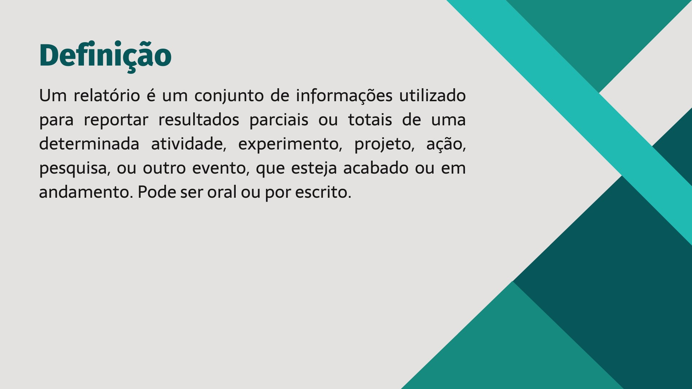

Slide 43
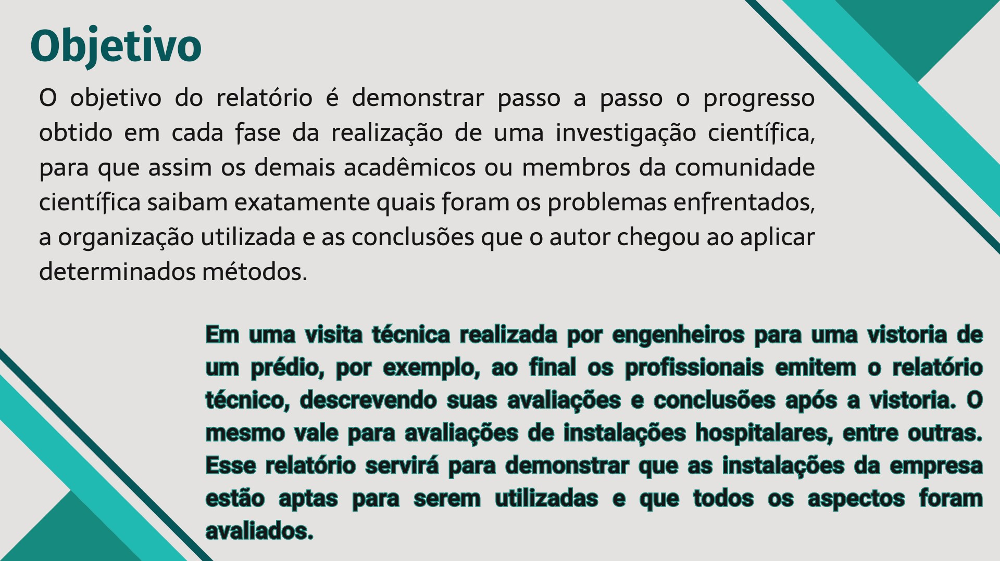

Slide 44
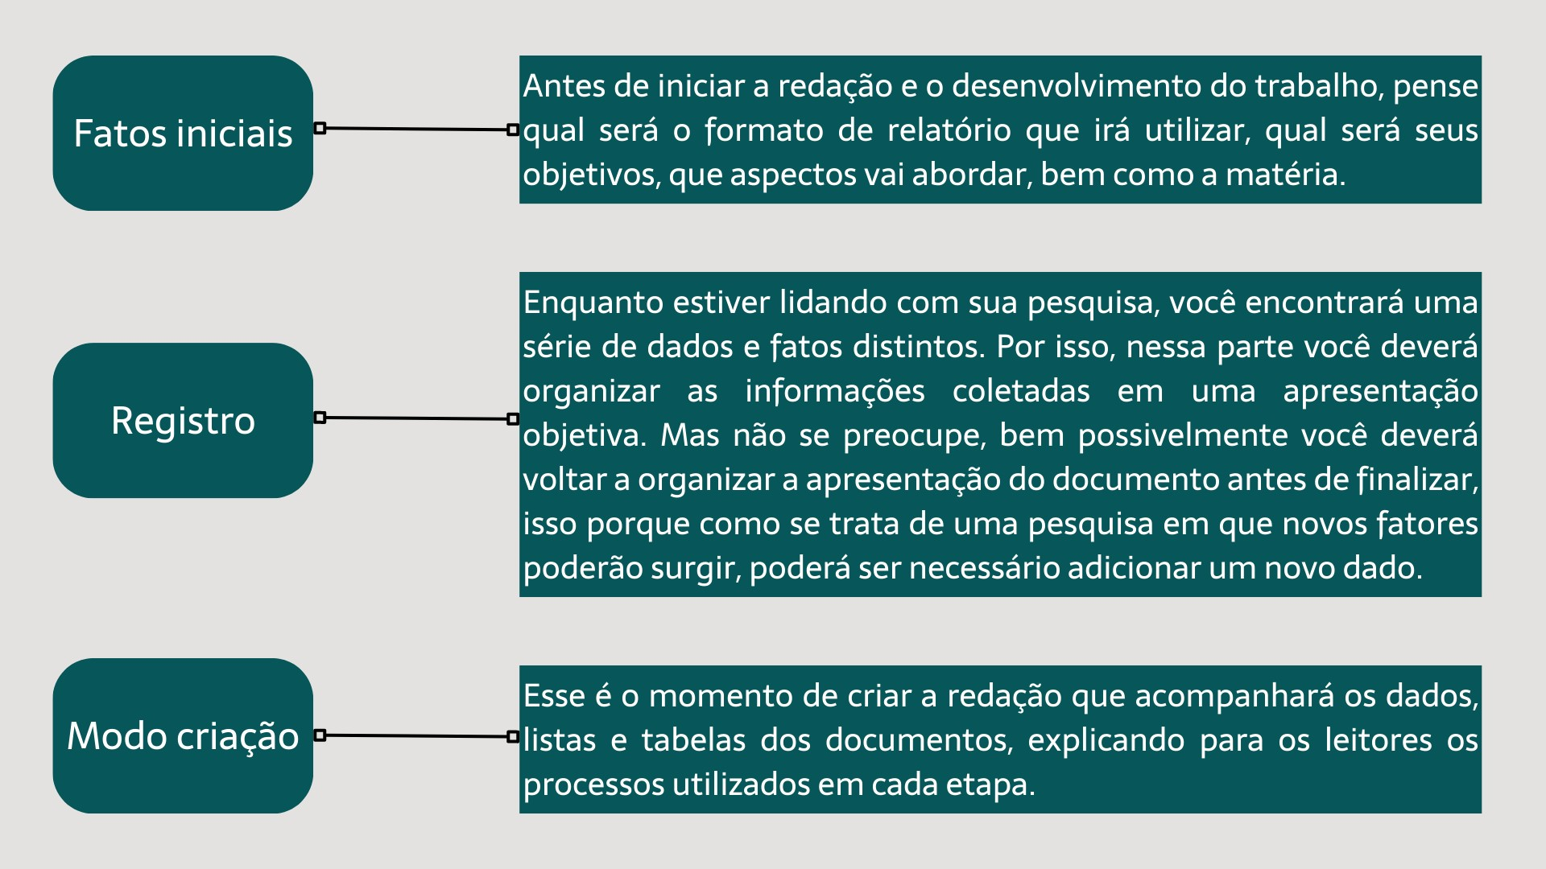

Slide 45
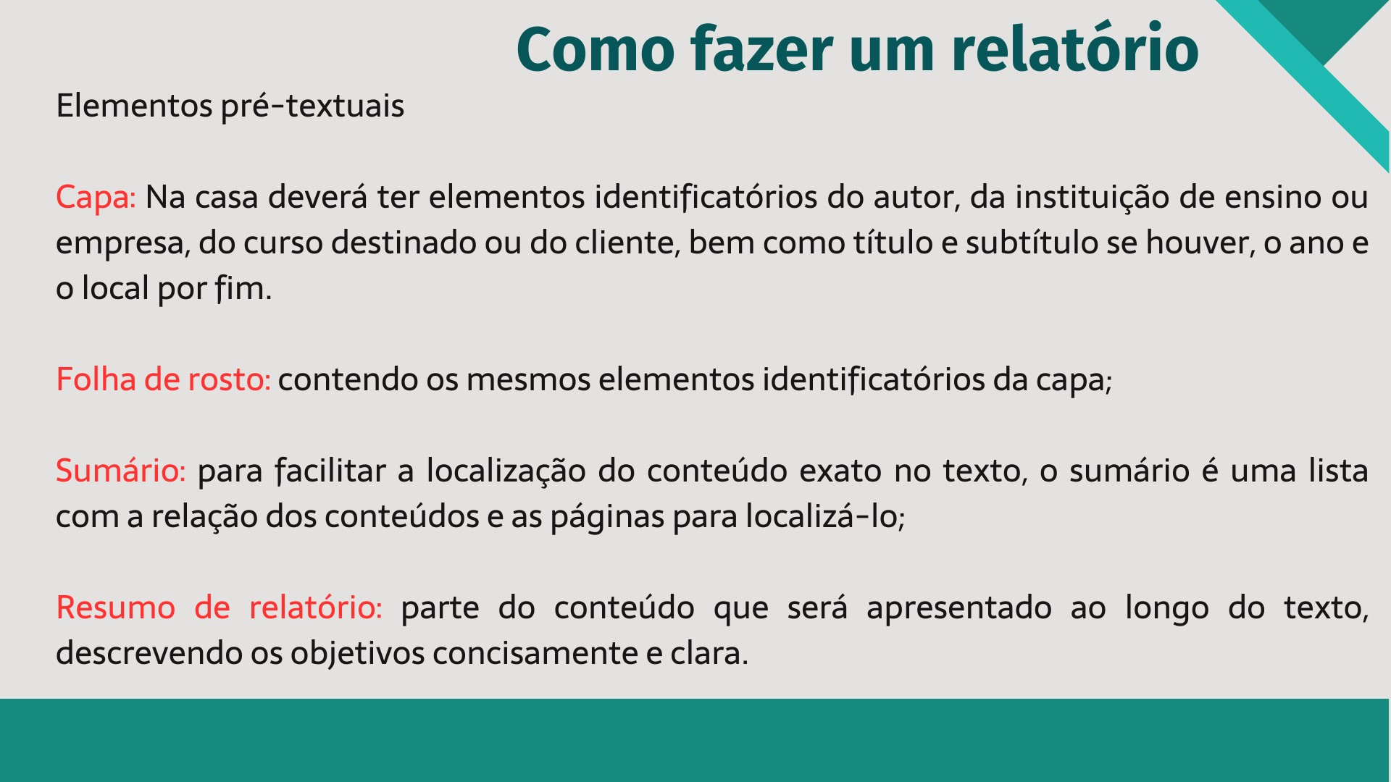

Slide 46
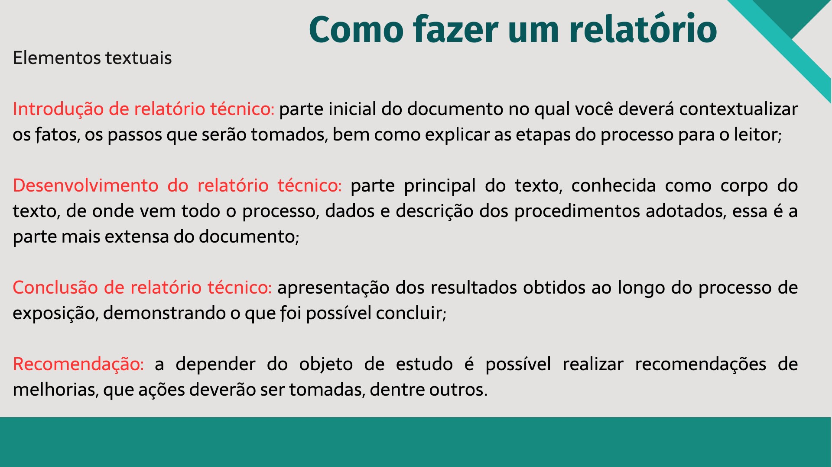

Slide 47
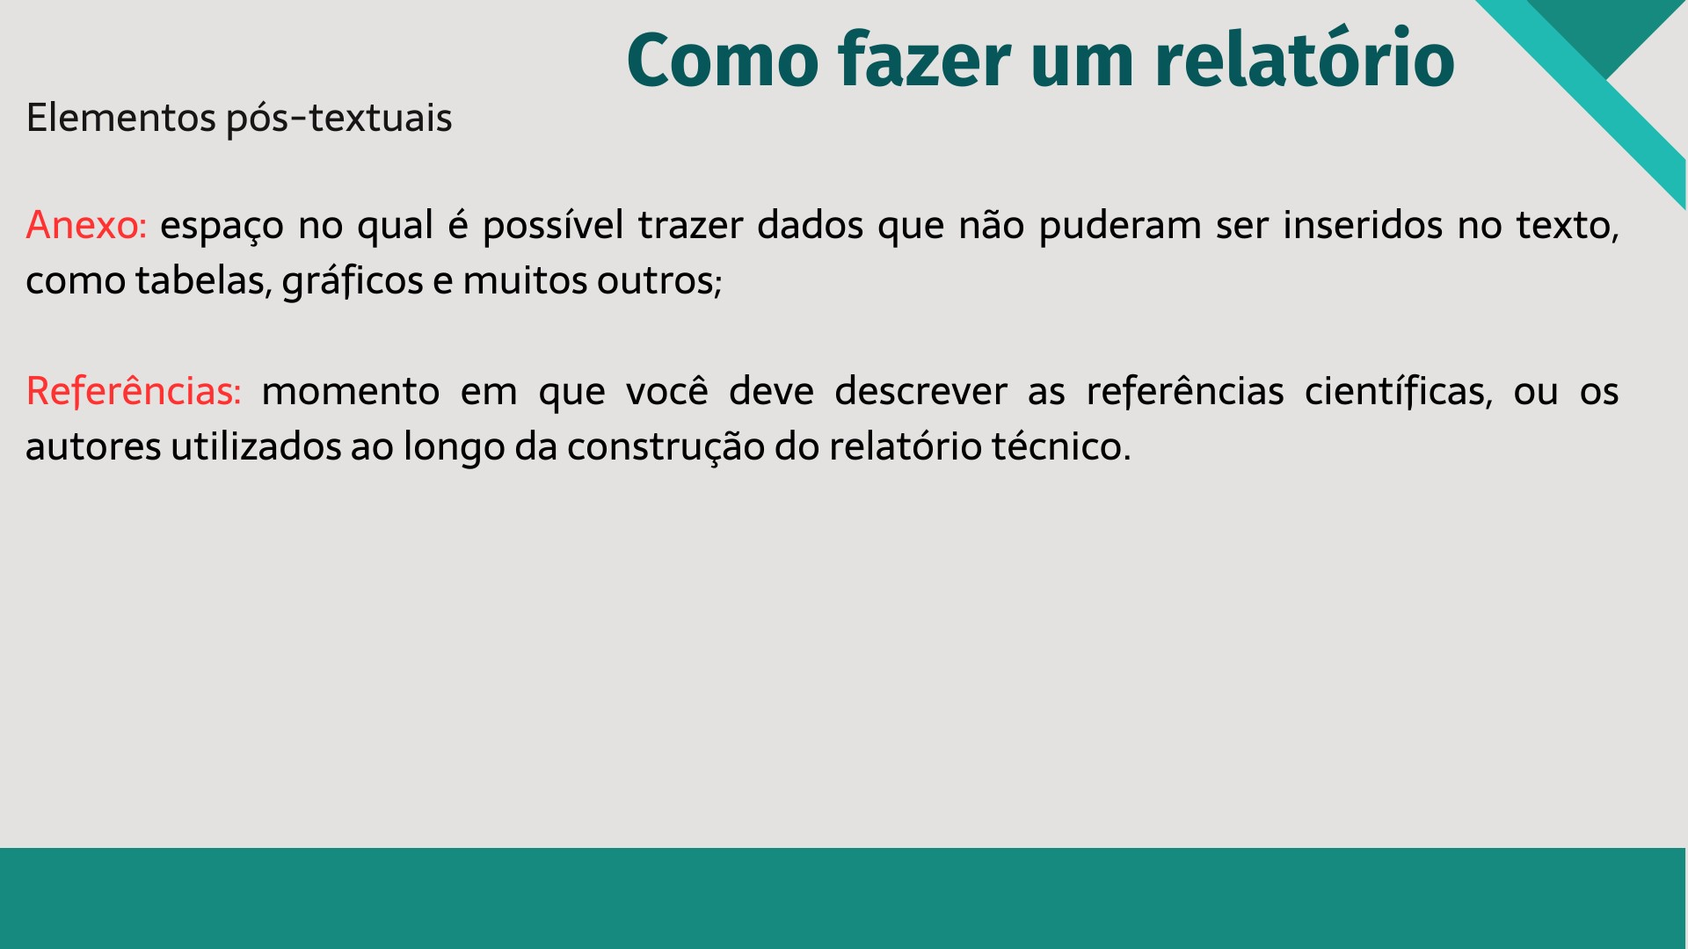

Slide 48
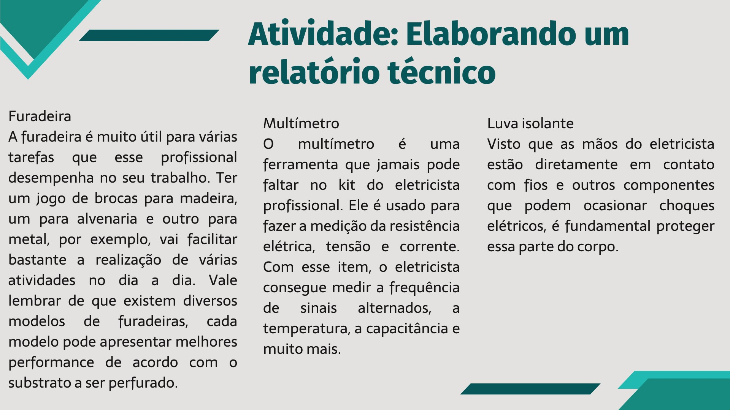

Slide 49


Dúvidas

